Slide 1
Image Processing 실습 12주차
김 대 현
Department of Computer Science and Engineering
Chungnam National University, Korea

Slide 2
실습 소개
과목 홈페이지
충남대학교 사이버 캠퍼스 (https://dcs-lcms.cnu.ac.kr/login?redirectUrl=https://dcs-lcms.cnu.ac.kr/ )
TA 연락처
김대현
공대 5호관 531호 컴퓨터비전 연구실
Email: seven776484@gmail.com
[IP]을 이메일 제목에 붙여주세요
과제 질문은 메일 또는 사전에 미리 연락하고 연구실 방문 가능
Tutor 연락처
정주헌
Email: 201802015@o.cnu.ac.kr

Slide 3
공지사항
공지사항
Canny Edge 과제 리뷰
실습
과제 (Bilateral filtering 구현)

Slide 4
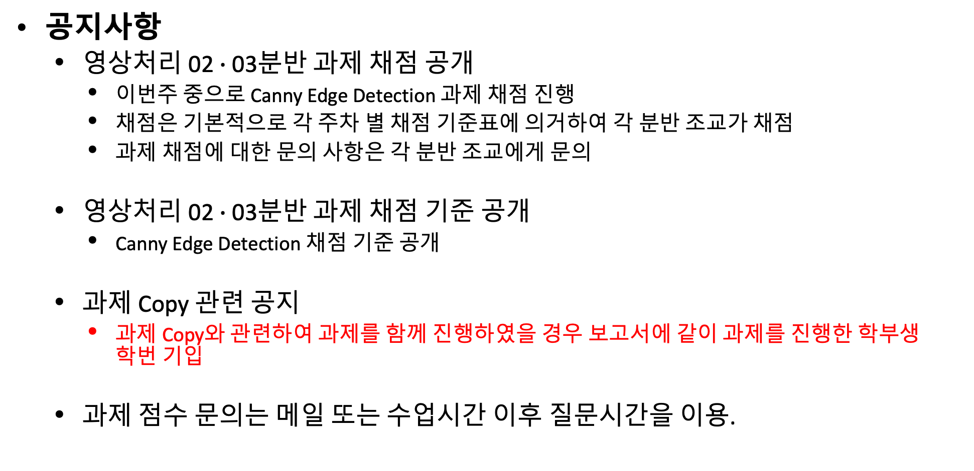
목차
공지사항
영상처리 02 $∙$ 03분반 과제 채점 공개
이번주 중으로 Canny Edge Detection 과제 채점 진행
채점은 기본적으로 각 주차 별 채점 기준표에 의거하여 각 분반 조교가 채점
과제 채점에 대한 문의 사항은 각 분반 조교에게 문의
영상처리 02 $∙$ 03분반 과제 채점 기준 공개
Canny Edge Detection 채점 기준 공개
과제 Copy 관련 공지
과제 Copy와 관련하여 과제를 함께 진행하였을 경우 보고서에 같이 과제를 진행한 학부생 학번 기입
과제 점수 문의는 메일 또는 수업시간 이후 질문시간을 이용.

Slide 5
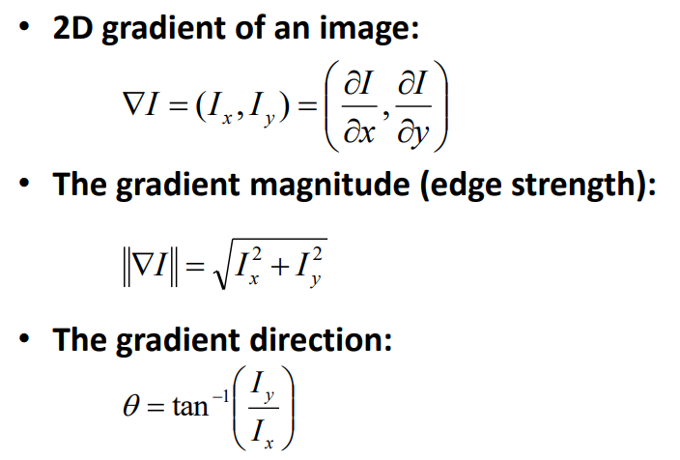
Canny Edge 과제 리뷰
Canny Edge 과제 리뷰
다음과 같은 수식을 통해 Magnitude랑 Angle을 구함.

Slide 6
Canny Edge 과제 리뷰
Canny Edge 과제 리뷰
Non-Maximum-Suppression 5x5
0.5
Pixel bilinear

Slide 7
Canny Edge 과제 리뷰
Canny Edge 과제 리뷰
Pixel bilinear
s
(x,y)
t
빨간 점을 통해서 주변 픽셀 4개를 가져올 수 있음
(x + s,y + t)

Slide 8
Canny Edge 과제 리뷰
Canny Edge 과제 리뷰
Non-Maximum-Suppression 5x5
Max?

Slide 9
Canny Edge 과제 리뷰
Canny Edge 과제 리뷰
Non-Maximum-Suppression 5x5
Max? No

Slide 10
Canny Edge 과제 리뷰
Canny Edge 과제 리뷰
Non-Maximum-Suppression 5x5
Max? Yes!

Slide 11
과제
Canny Edge 과제 리뷰
Strong edge는 255로 처리
Strong edge
weak edge
Weak edge list
(0, 0)
(4,2)
…
(3,5)
45

Slide 12
과제
Canny Edge 과제 리뷰
Weak edge는 일단 남김.
Weak edge도 아닌 픽셀은 전부 0 처리
Strong edge
weak edge
Weak edge list
(0, 0)
(4,2)
…
(3,5)
45

Slide 13
과제
Canny Edge 과제 리뷰
8 neighborhood search를 통해서 weak edge를 재귀로 탐색
Strong edge
weak edge
Weak edge list
(0, 0)
(4,2)
…
(3,5)
45

Slide 14
과제
Canny Edge detection
Double threshold
High threshold: 60
Low threshold: 30
Strong edge
weak edge
Search weak edge
주변 픽셀에 strong edge가 있음
>> 지금까지 연결된 edge는 strong edge가 된다.

Slide 15
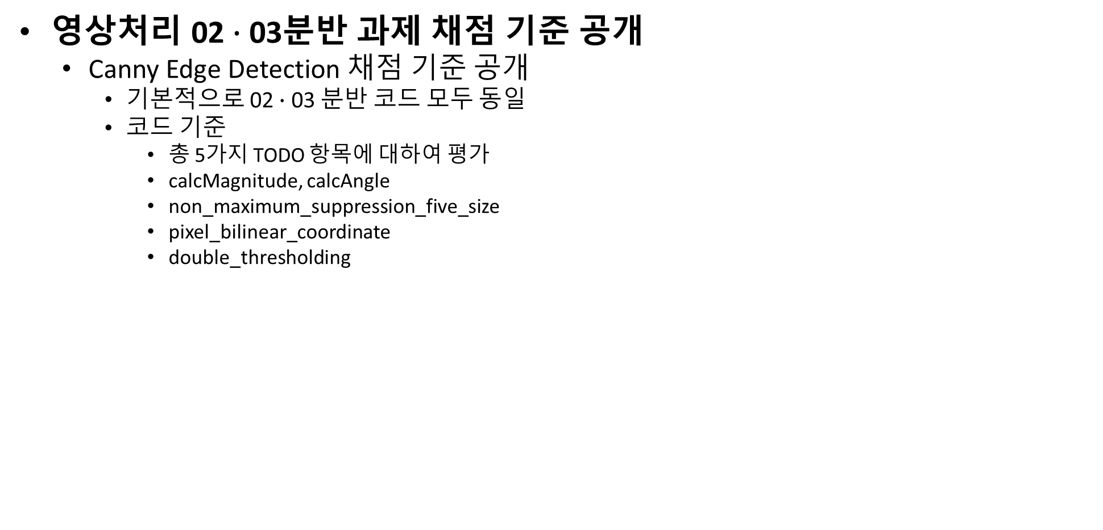
공지사항
영상처리 02 $∙$ 03분반 과제 채점 기준 공개
Canny Edge Detection 채점 기준 공개
기본적으로 02 $∙$ 03 분반 코드 모두 동일
코드 기준
총 5가지 TODO 항목에 대하여 평가
calcMagnitude, calcAngle
non_maximum_suppression_five_size
pixel_bilinear_coordinate
double_thresholding

Slide 16
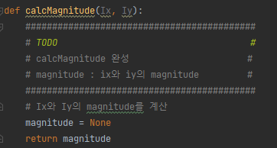
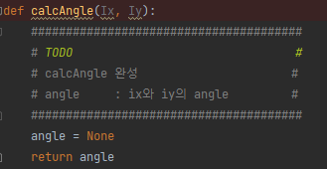
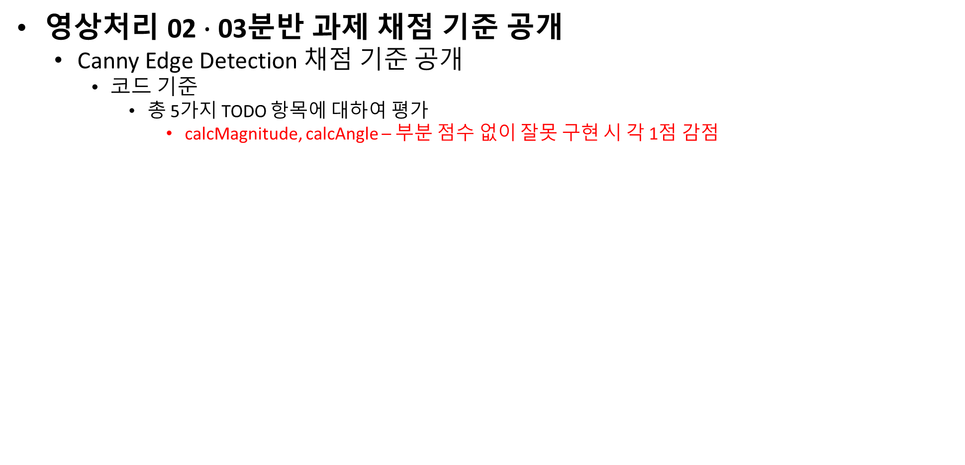
공지사항
영상처리 02 $∙$ 03분반 과제 채점 기준 공개
Canny Edge Detection 채점 기준 공개
코드 기준
총 5가지 TODO 항목에 대하여 평가
calcMagnitude, calcAngle – 부분 점수 없이 잘못 구현 시 각 1점 감점

Slide 17
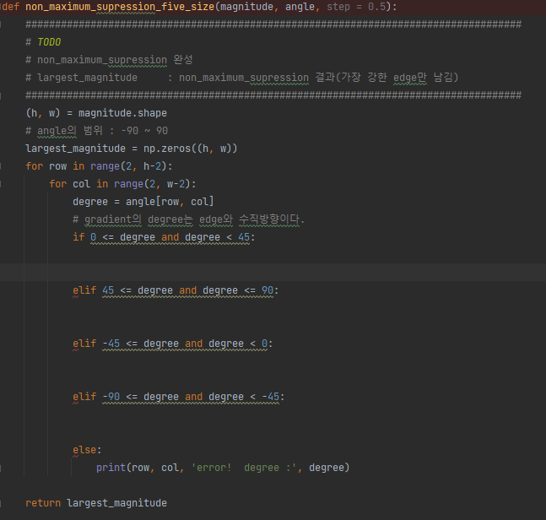
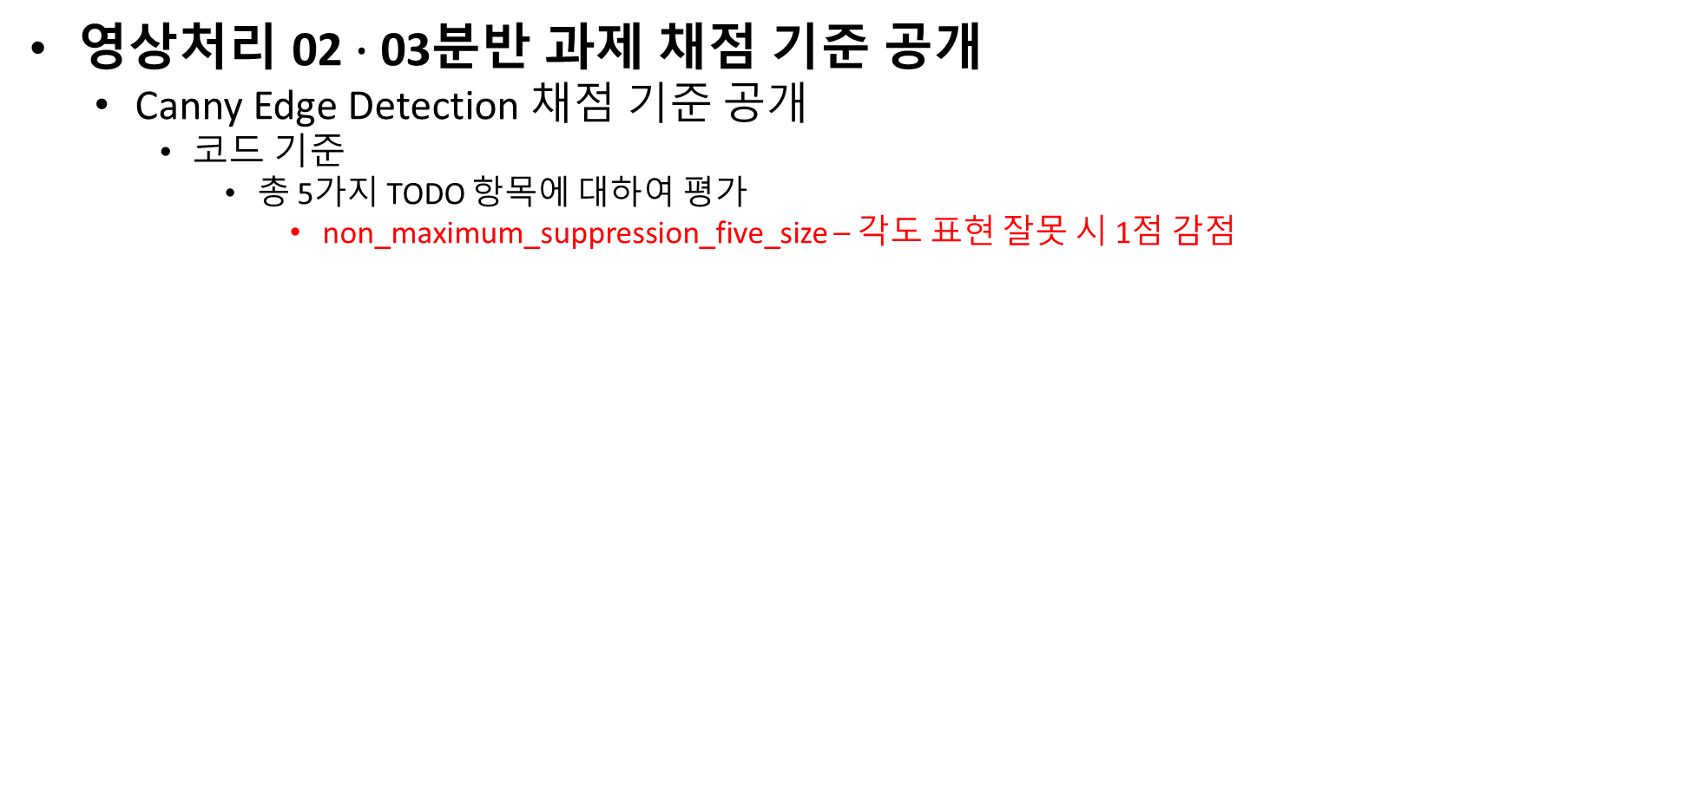
공지사항
영상처리 02 $∙$ 03분반 과제 채점 기준 공개
Canny Edge Detection 채점 기준 공개
코드 기준
총 5가지 TODO 항목에 대하여 평가
non_maximum_suppression_five_size – 각도 표현 잘못 시 1점 감점

Slide 18
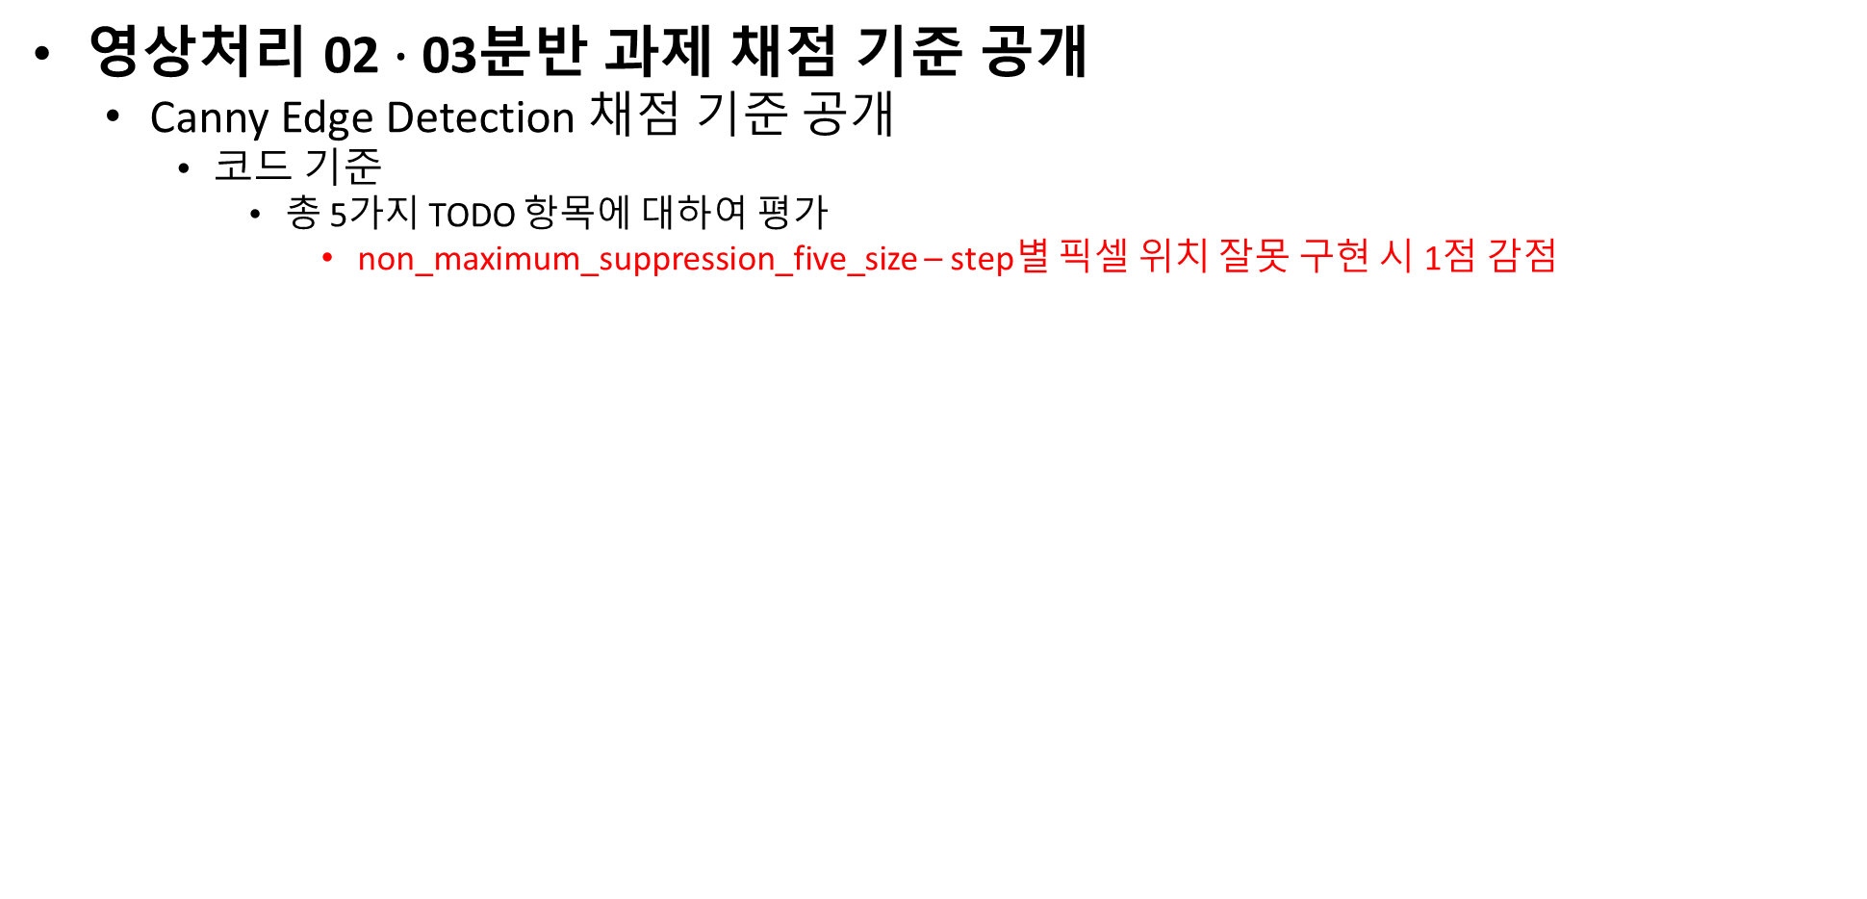
공지사항
영상처리 02 $∙$ 03분반 과제 채점 기준 공개
Canny Edge Detection 채점 기준 공개
코드 기준
총 5가지 TODO 항목에 대하여 평가
non_maximum_suppression_five_size – step별 픽셀 위치 잘못 구현 시 1점 감점

Slide 19
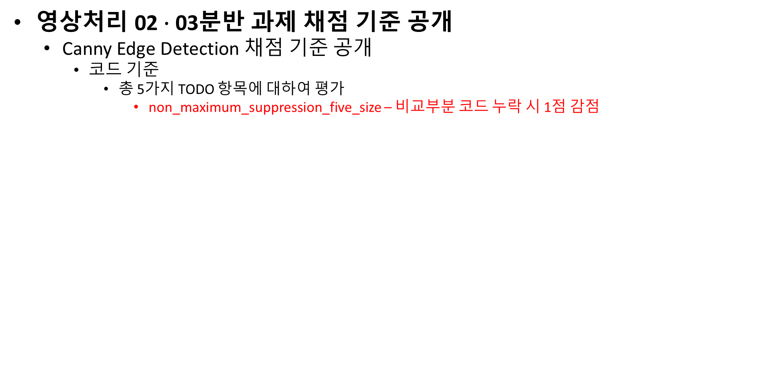
공지사항
영상처리 02 $∙$ 03분반 과제 채점 기준 공개
Canny Edge Detection 채점 기준 공개
코드 기준
총 5가지 TODO 항목에 대하여 평가
non_maximum_suppression_five_size – 비교부분 코드 누락 시 1점 감점

Slide 20
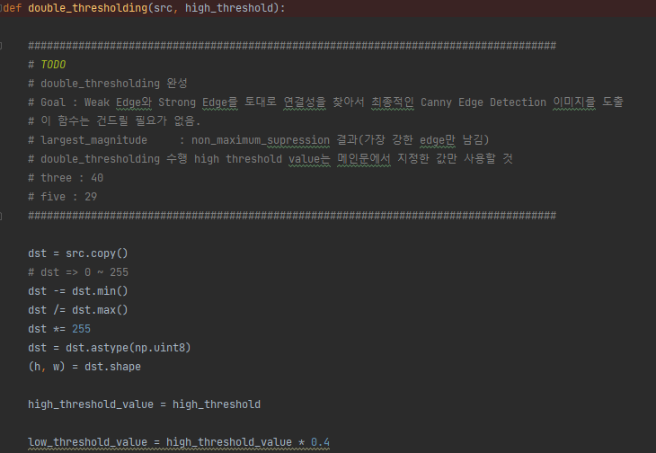
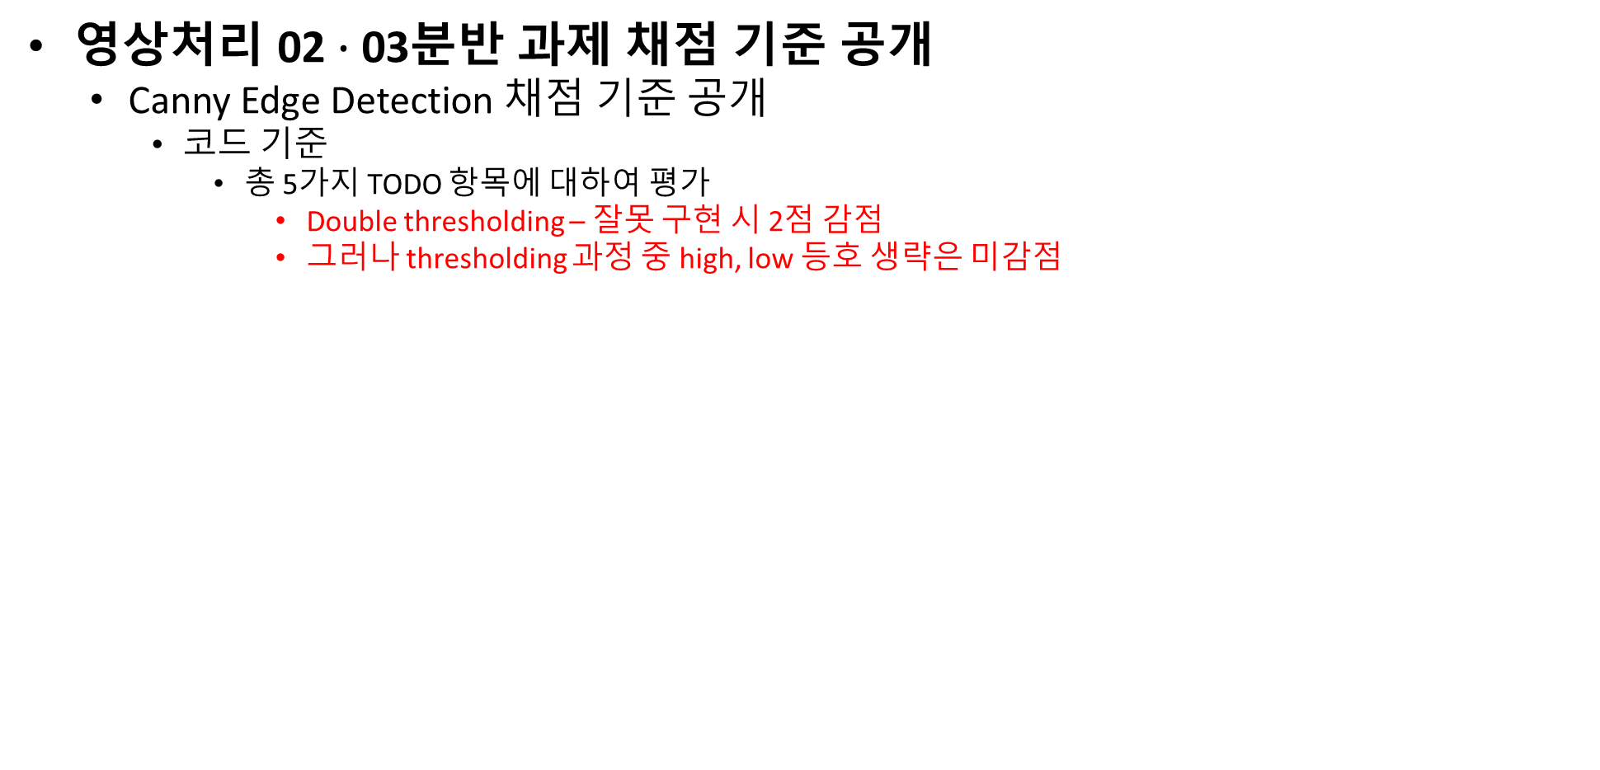
공지사항
영상처리 02 $∙$ 03분반 과제 채점 기준 공개
Canny Edge Detection 채점 기준 공개
코드 기준
총 5가지 TODO 항목에 대하여 평가
Double thresholding – 잘못 구현 시 2점 감점
그러나 thresholding 과정 중 high, low 등호 생략은 미감점

Slide 21
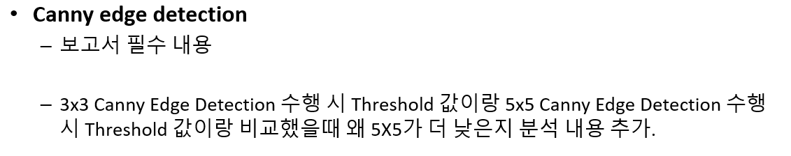
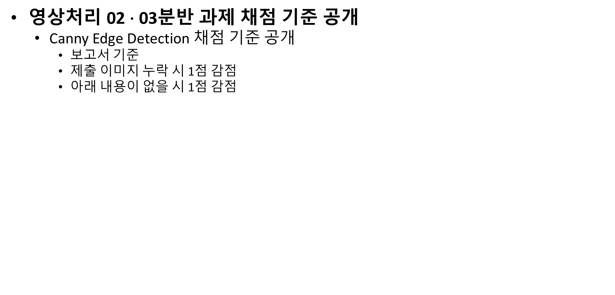
공지사항
영상처리 02 $∙$ 03분반 과제 채점 기준 공개
Canny Edge Detection 채점 기준 공개
보고서 기준
제출 이미지 누락 시 1점 감점
아래 내용이 없을 시 1점 감점

Slide 22


실습
Salt and Pepper Noise
이미지에 랜덤하게 흰색(salt)과 검은색(pepper) 픽셀을 추가하는 방식
Original
Original + Noise

Slide 23


실습
Salt and Pepper Noise
Average filter와 Median filter를 사용하여 Noise 제거
Original + Noise
Average Filter
Median Filter

Slide 24
실습
Salt and Pepper Noise
Salt and Pepper Noise의 경우에는 Median Filter가 효과적
Original + Noise
Average Filter
Median Filter

Slide 25
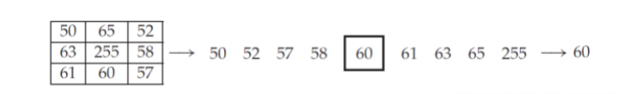
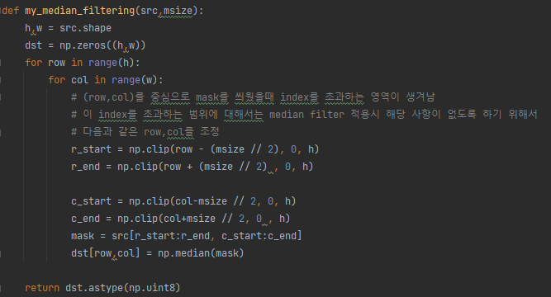
실습
Salt and Pepper Noise
Median Filter는 mask 영역내의 이미지 값들을 정렬 후 중앙값을 취함
Median Filter

Slide 26
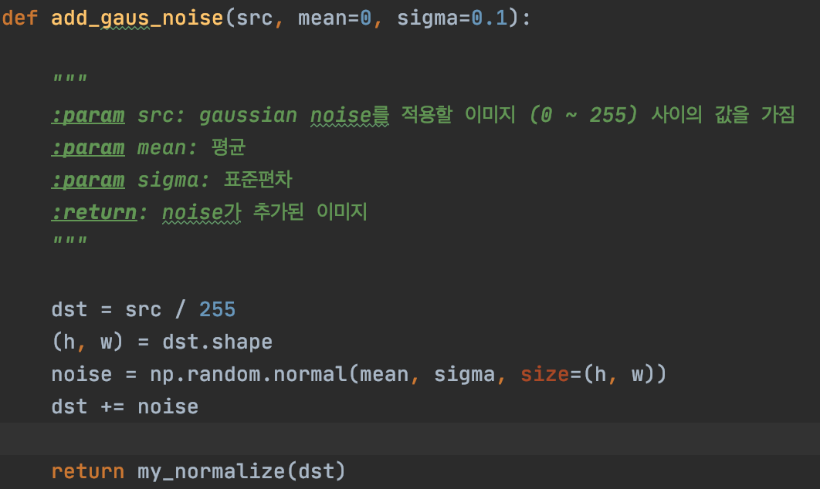
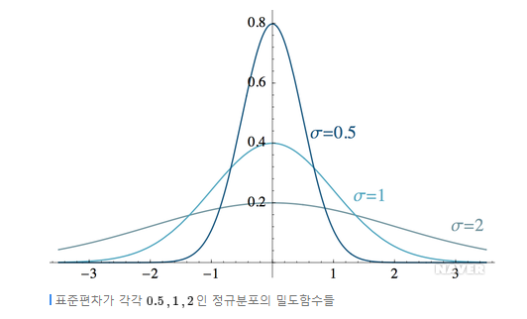
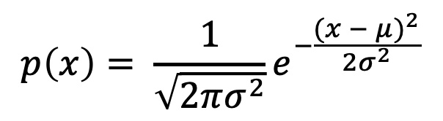
실습
Gaussian Noise
Normal Gaussian 분포에서 값을 랜덤하게 샘플링한 값을 Noise로 사용
기본적으로 평균이 0이고 표준편차가 1이라고 가정(즉 Noise 값은 0 ~ 1)
$$p\left(x\right)= \frac{1}{\sqrt{2πσ^{2}}}e^{−\frac{{(x − μ)}^{2}}{2σ^{2}}}$$

Slide 27
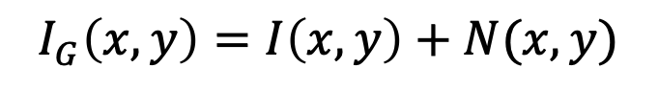
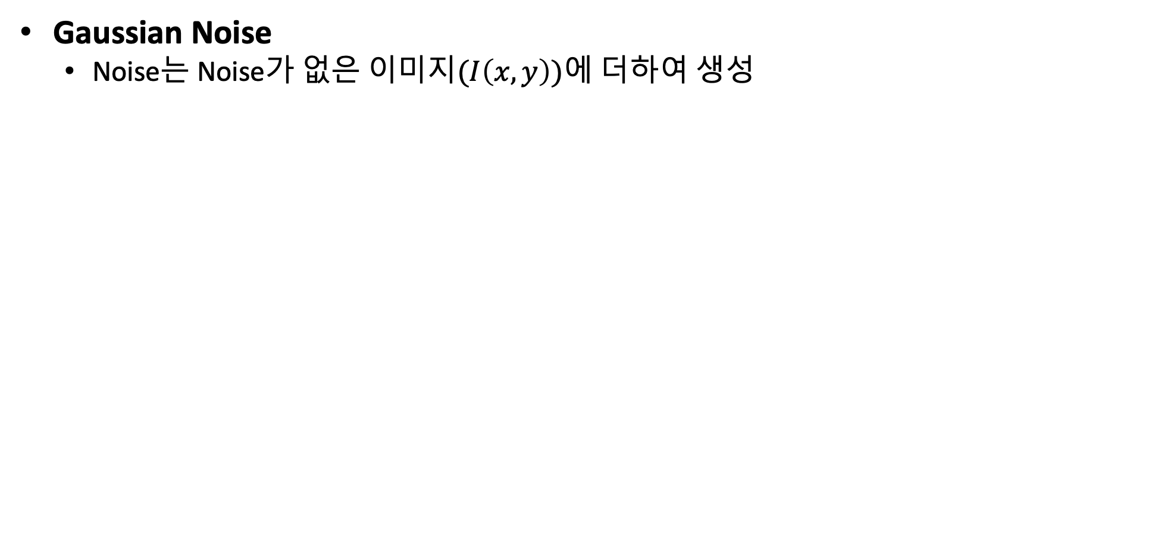
실습
Gaussian Noise
Noise는 Noise가 없은 이미지$(I\left(x,y\right))$에 더하여 생성
$$I_{G}\left(x,y\right)=I\left(x,y\right)+N(x,y)$$

Slide 28

실습
Gaussian Noise
결과 이미지
Original
Original + Noise

Slide 29





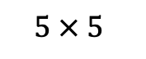
실습
Gaussian Noise Removal
Average Filtering
필터의 크기에 따라 Noise가 제거되는 정도가 다르다
$$5 × 5$$
$$7 × 7$$
$$9 × 9$$

Slide 30



실습
Gaussian Noise Removal
Gaussian Filtering
필터의 크기와 시그마에 크기에 따라 Noise가 제거되는 정도가 다르다
시그마 값을 3으로 고정하고 필터의 크기를 조절
$$5 × 5$$
$$7 × 7$$
$$9 × 9$$

Slide 31
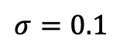





실습
Gaussian Noise Removal
Gaussian Filtering
필터의 크기와 시그마에 크기에 따라 Noise가 제거되는 정도가 다르다
필터의 크기를 7로 고정하고 시그마 값을 조절
$$σ=0.1$$
$$σ=1$$
$$σ=5$$

Slide 32

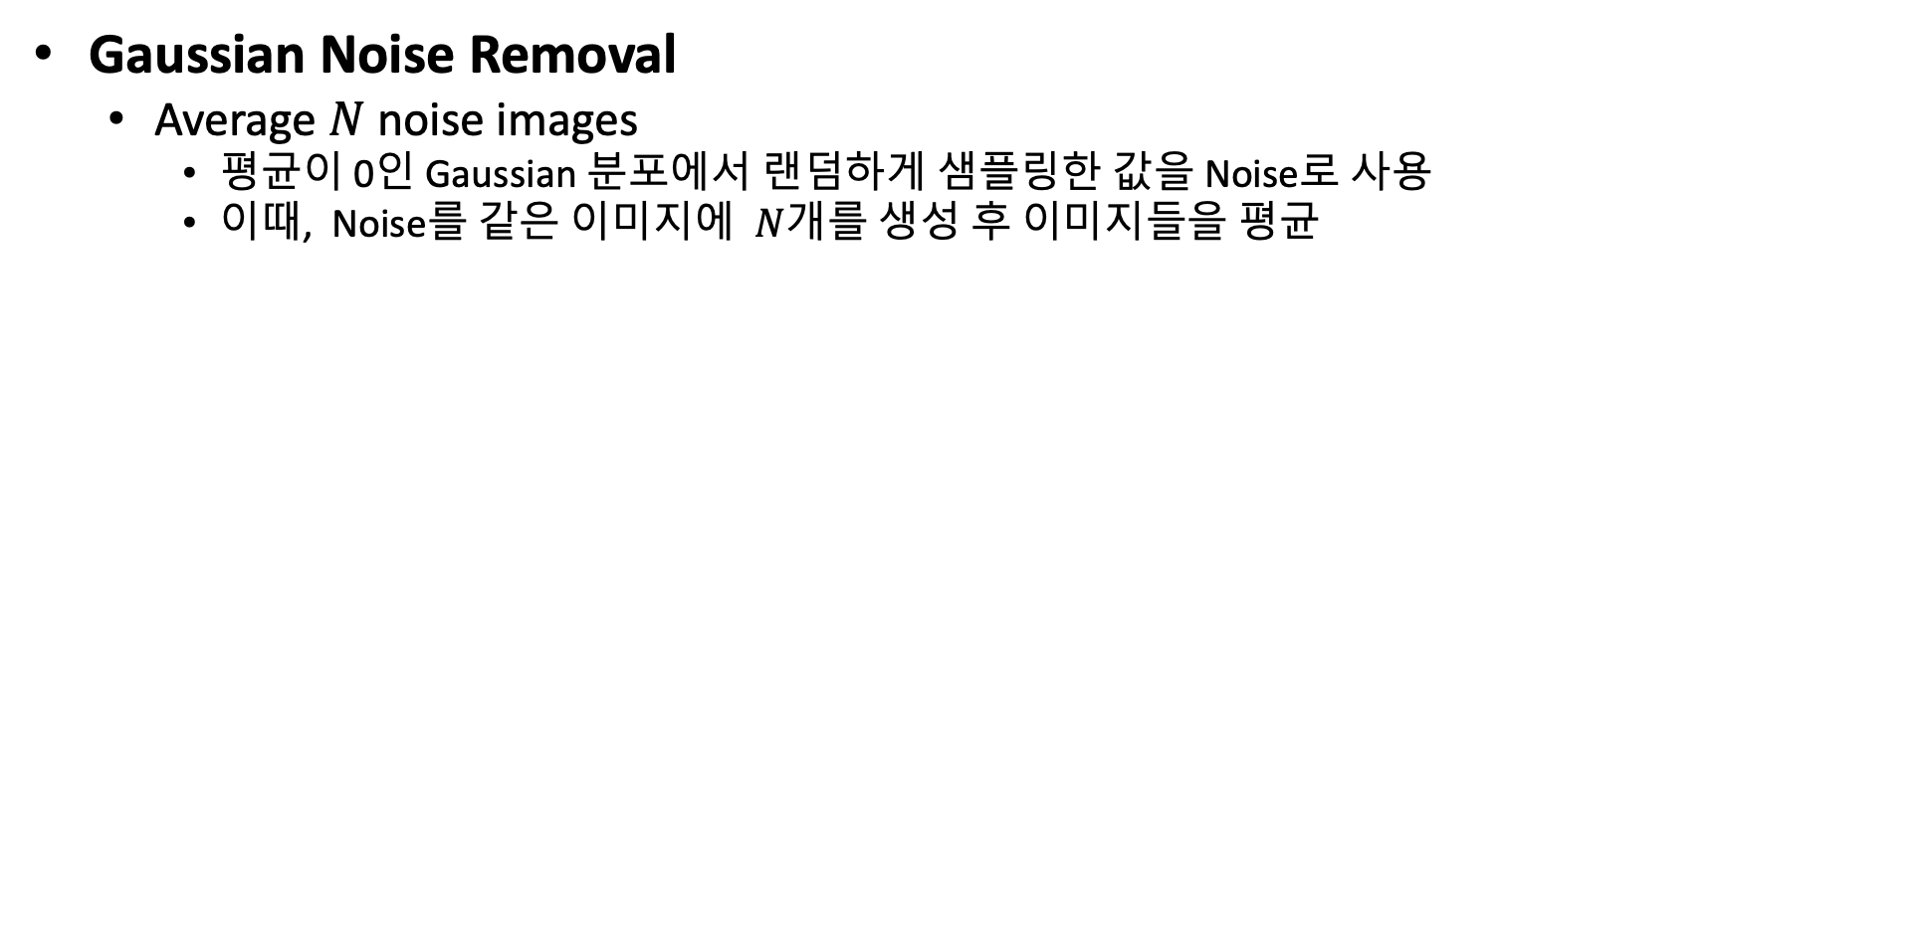
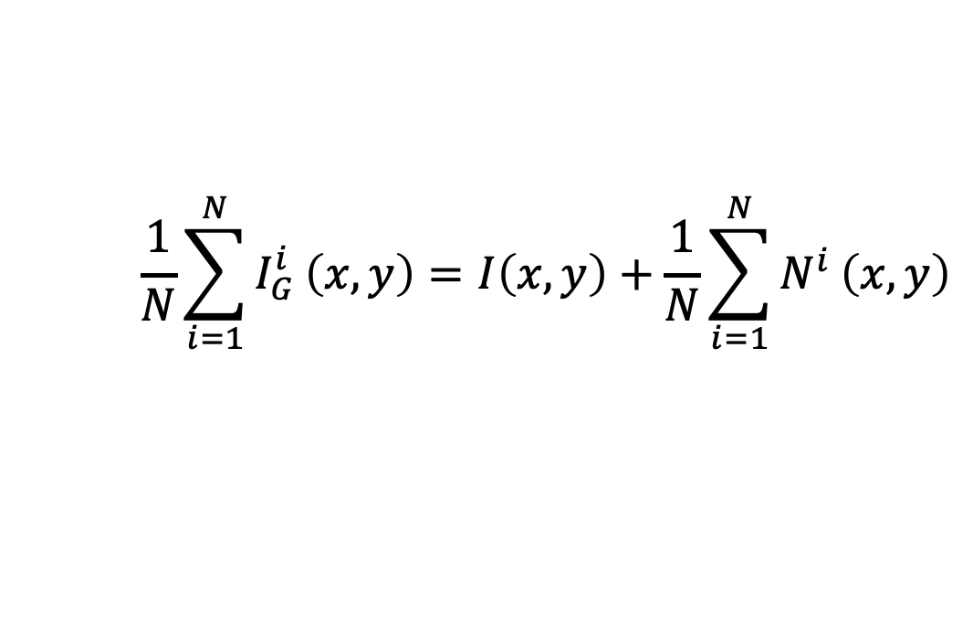
실습
Gaussian Noise Removal
Average $N$ noise images
평균이 0인 Gaussian 분포에서 랜덤하게 샘플링한 값을 Noise로 사용
이때, Noise를 같은 이미지에 $N$개를 생성 후 이미지들을 평균
$$\frac{1}{N}\sum_{i=1}^{N}{I_{G}^{i}}\left(x, y\right)=I\left(x,y\right)+\frac{1}{N}\sum_{i=1}^{N}{N^{i}}\left(x, y\right)$$
Average N noise images

Slide 33
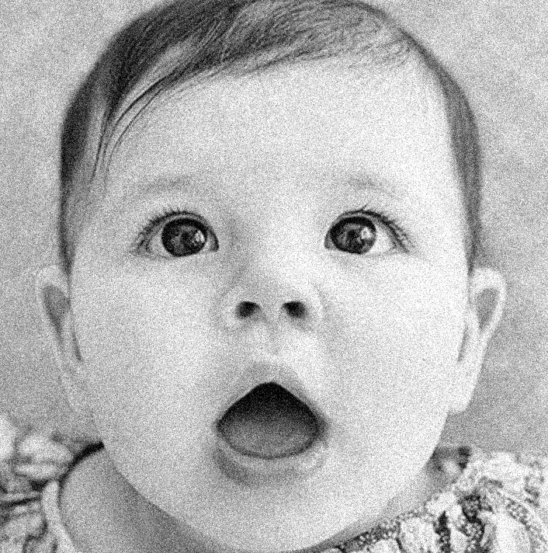
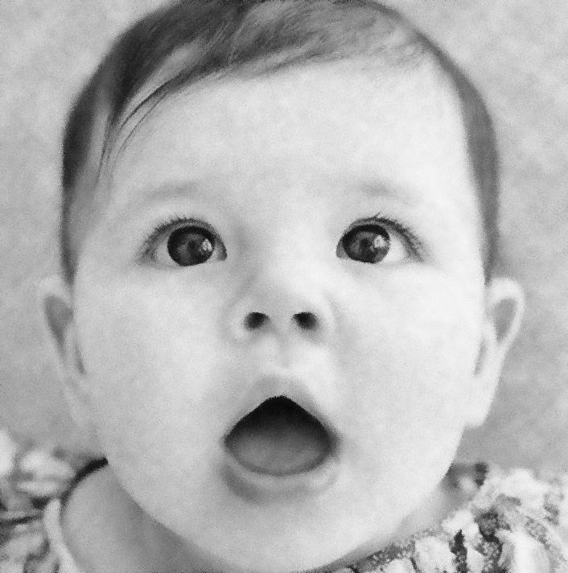
과제
Bilateral Filtering
Bilateral Filtering 구현을 목적으로 함.
Gaussian Noise
Bilateral Filtering

Slide 34
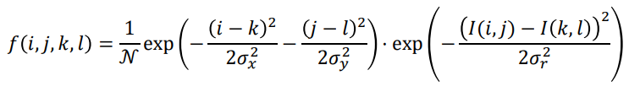
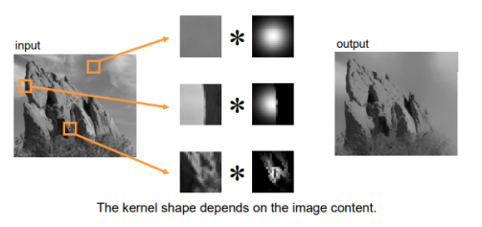
과제
Bilateral Filtering
Bilateral 수식

Slide 35
과제
Bilateral Filtering
Bilateral Filtering 수식에 추가적으로 DoG 결과를 적용한 이미지도 반영하도록함
$f\left(i,j,k,l\right)=\frac{1}{N} exp⁡(−\frac{{\left(i −k\right)}^{2}}{2σ_{x}^{2}}$ $− \frac{{\left(j − l\right)}^{2}}{2σ_{y}^{2}}$) $∙exp⁡(−\frac{{\left(I\left(i ,j\right)−I(k,l)\right)}^{2}}{2σ_{r}^{2}}\text{)}$ $∙exp⁡(−\frac{{\left(DoG\left(i ,j\right)−DoG(k,l)\right)}^{2}}{2σ_{d}^{2}}\text{)}$

Slide 36
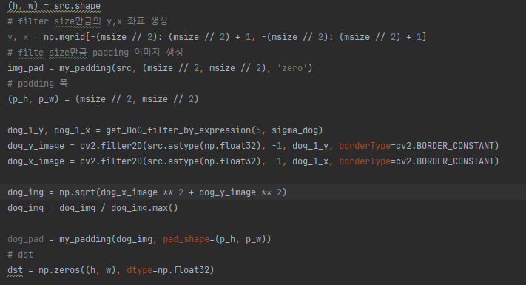
과제
Bilateral Filtering
Bilateral Filtering 구현 부분

Slide 37
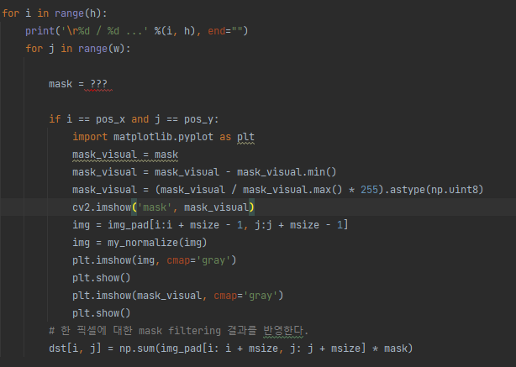
과제
Bilateral Filtering
mask 변수에 해당하는 부분을 구현

Slide 38
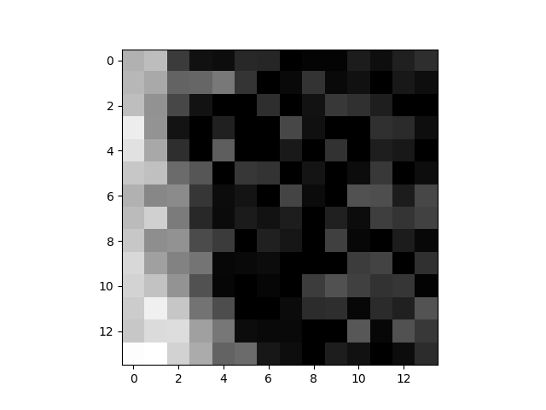
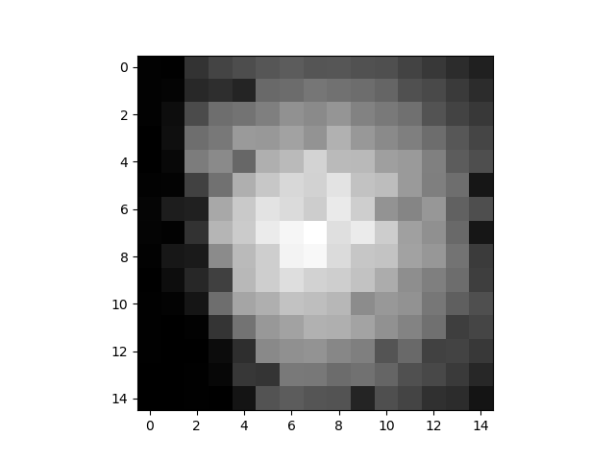
과제
Bilateral Filtering
pos_x, pos_y 해당하는 패치 시각화
Gaussian Noise
Bilateral Filtering

Slide 39
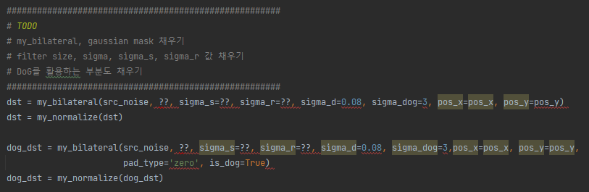
과제
Bilateral Filtering
Main 함수 부분에서 filter size, sigma, sigma_s, sigma_r 파라미터 값을 찾아서 완성.

Slide 40
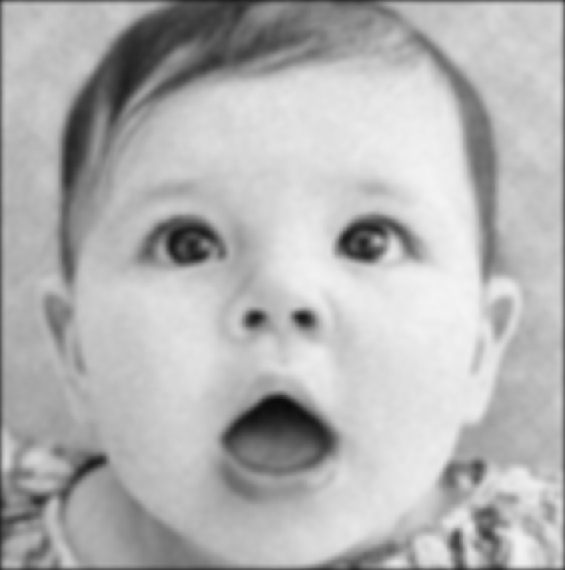

과제
Bilateral Filtering
결과 이미지
Gaussian Noise
Gaussian Filtering
Bilateral Filtering
Bilateral Filtering + DoG

Slide 41
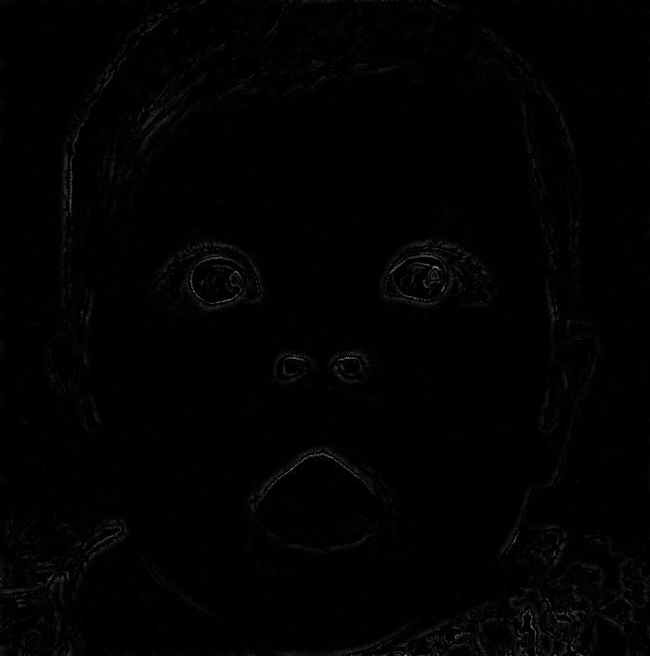
과제
Bilateral Filtering
결과 이미지
Bilateral Filtering + DoG – Bilateral Filtering

Slide 42
과제
Bilateral Filtering
보고서 사진 첨부 목록
결과이미지 5장 첨부 Page 39페이지 4장 Page 40페이지 1장
과제 진행 2023.5월 19일 ~ 2023년 6월 2일 23:59

Slide 43
Q & A

